Slide 1
การจัดทำรายงาน
การควบคุมภายในกองทัพเรือ
1

Slide 2
การประเมินผลการควบคุม : การรายงาน - คตง.
รายงานการประเมินผลการควบคุมภายใน ตามมาตรฐานฯ ข้อ 6
ส่วนงานย่อย
ปย. 1 รายงานผลการประเมินองค์ประกอบของ
การควบคุมภายใน
ปย. 2 รายงานการประเมินผลและการปรับปรุง
การควบคุมภายใน
หน่วยรับตรวจ (องค์กร)
ปอ. 1 หนังสือรับรองการประเมินผล
การควบคุมภายใน
ปอ. 2 รายงานผลการประเมินองค์ประกอบของ
การควบคุมภายใน
ปอ. 3 รายงานแผนการปรับปรุงการควบคุมภายใน
ผู้ประเมินอิสระ
ผู้ตรวจสอบภายใน - ปส. รายงานผลการสอบทานการประเมินการควบคุมภายในของผู้ตรวจสอบภายใน

Slide 3
ส่วนงานย่อย
(36 นขต.ทร. และ 2 หน่วยเฉพาะกิจ)
แบบสอบถามการควบคุมภายใน
แบบประเมินองค์ประกอบของการควบคุมภายใน
แบบประเมินการควบคุมภายใน (แบบ ปม.)
ปย. 1 รายงานผลการประเมินองค์ประกอบของการควบคุมภายใน
ปย. 2 รายงานการประเมินผลและการปรับปรุงการควบคุมภายใน
- รายงานผลการติดตามแผนการปรับปรุง (ปย.2 งวดปีก่อน)

Slide 4
หน่วยรับตรวจ (ทร.)
ปอ. 1 หนังสือรับรองการประเมินผล
การควบคุมภายใน
ปอ. 2 รายงานผลการประเมินองค์ประกอบของ
การควบคุมภายใน
ปอ. 3 รายงานแผนการปรับปรุงการควบคุมภายใน
แบบ ปส. รายงานผลการสอบทานฯ (สตน.ทร. และ จร.ทร.)
รายงานการผลการติดตามแผนการปรับปรุง (ปอ.3 งวดปีก่อน)

Slide 5
ประเมินแต่ละองค์ประกอบของมาตรฐานการควบคุมภายใน
แบบประเมินองค์ประกอบการควบคุมภายใน
จุดที่ควรประเมิน | ความเห็น/คำอธิบาย
1. สภาพแวดล้อมของการควบคุม 1.1 .......................................................
2. การประเมินความเสี่ยง 2.1 ......................................................
3. กิจกรรมการควบคุม 3.1 ......................................................
4. สารสนเทศและการสื่อสาร 4.1 ......................................................
5. การติดตามประเมินผล 5.1 ......................................................
สรุปผล
ปย. 1
องค์ประกอบการควบคุมภายใน
ผลการประเมิน/ข้อสรุป
1. สภาพแวดล้อมของการควบคุม
2. การประเมินความเสี่ยง
3. กิจการรมการควบคุม
4. สารสนเทศและการสื่อสาร
5. การติดตามประเมินผล

Slide 6
การประเมินผลการควบคุมภายในภาพรวมองค์กร
ปย.1
แบบประเมินองค์ประกอบการควบคุมภายใน
องค์ประกอบการควบคุมภายใน
ผลการประเมิน/ข้อสรุป
จุดที่ควรประเมิน | ความเห็น/คำอธิบาย
1. สภาพแวดล้อมของการควบคุม 1.1 .......................................................
2. การประเมินความเสี่ยง 2.1 ......................................................
3. กิจกรรมการควบคุม 3.1 ......................................................
4. สารสนเทศและการสื่อสาร 4.1 ......................................................
5. การติดตามประเมินผล 5.1 ......................................................
องค์ประกอบการควบคุมภายใน
ผลการประเมิน/ข้อสรุป
องค์ประกอบการควบคุมภายใน
ผลการประเมิน/ข้อสรุป
1. สภาพแวดล้อมของการควบคุม
2. การประเมินความเสี่ยง
3. กิจการรมการควบคุม
4. สารสนเทศและการสื่อสาร
5. การติดตามประเมินผล
1. สภาพแวดล้อมของการควบคุม
2. การประเมินความเสี่ยง
3. กิจการรมการควบคุม
4. สารสนเทศและการสื่อสาร
5. การติดตามประเมินผล
1. สภาพแวดล้อมของการควบคุม
2. การประเมินความเสี่ยง
3. กิจการรมการควบคุม
4. สารสนเทศและการสื่อสาร
5. การติดตามประเมินผล
ภาพรวมองค์กร
ปอ.2
องค์ประกอบการควบคุมภายใน
ผลการประเมิน/ข้อสรุป
1. สภาพแวดล้อมของการควบคุม
2. การประเมินความเสี่ยง
3. กิจการรมการควบคุม
4. สารสนเทศและการสื่อสาร
5. การติดตามประเมินผล

Slide 8
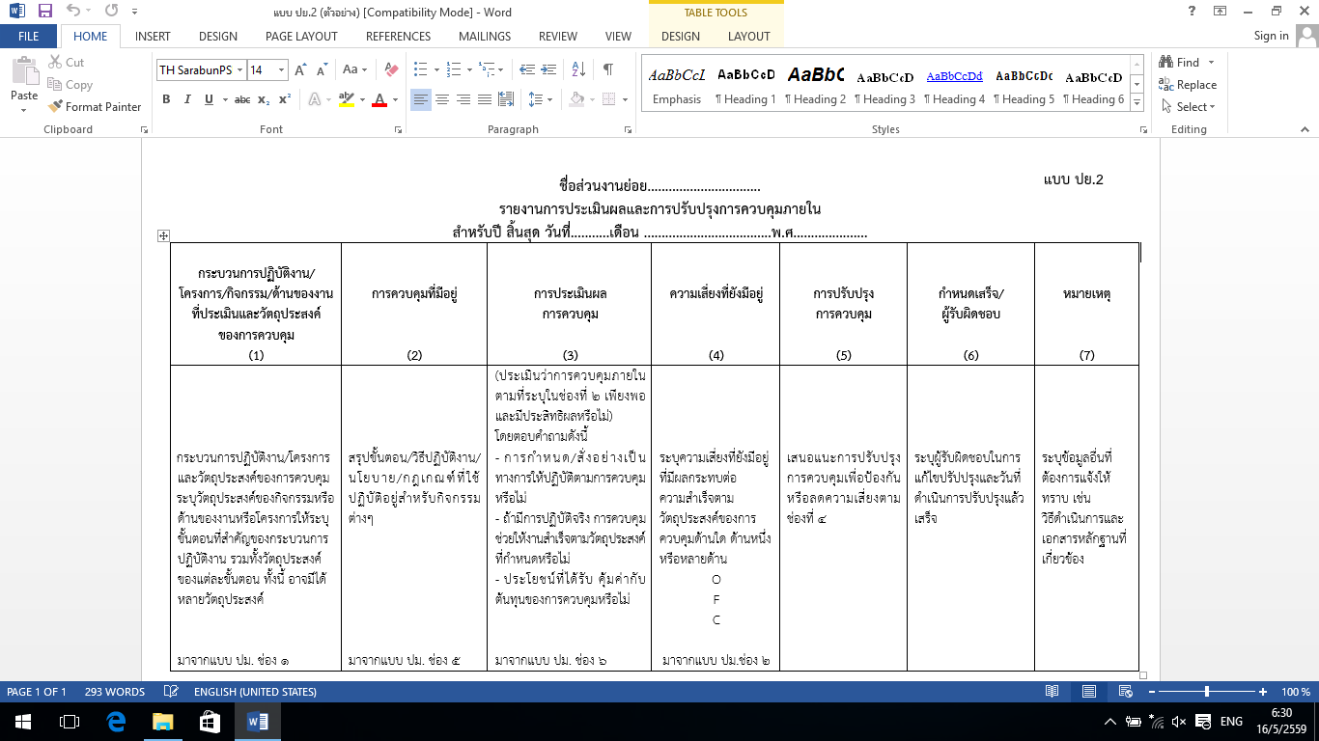

Slide 9
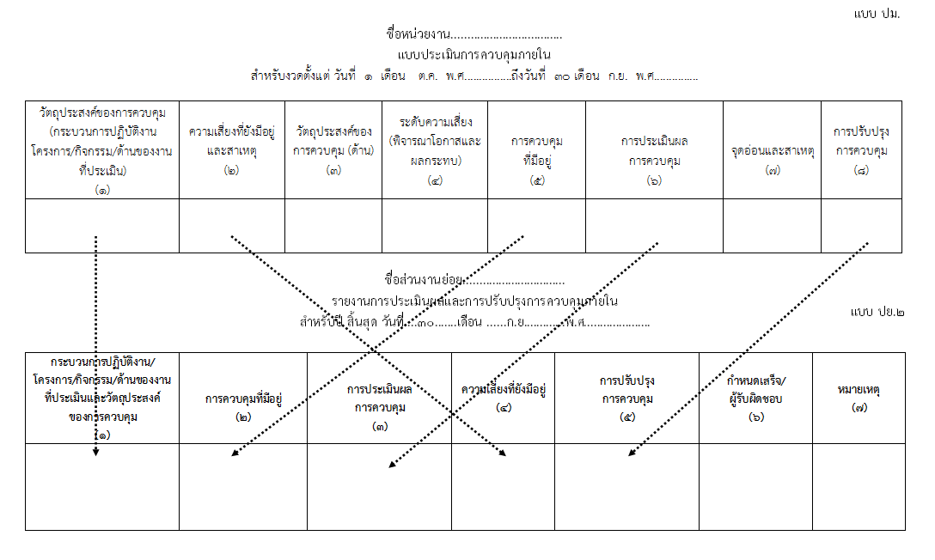

Slide 14
ขั้นตอนที่ 1 การประเมินผลการควบคุมภายในภาพรวมองค์กร
ปย.2
กระบวนการปฏิบัติงาน/โครงการ/ กิจกรรม/ด้านของงานที่ประเมิน และวัตถุประสงค์ของการควบคุม | การควบคุม ที่มีอยู่ | การประเมินผลการควบคุม | ความเสี่ยงที่ ยังมีอยู่ | การปรับปรุงการควบคุม | กำหนดเสร็จ/ผู้รับผิดขอบ | หมายเหตุ
ปอ.3
ภาพรวมองค์กร
กระบวนการปฏิบัติงาน/โครงการ/ กิจกรรม/ด้านของงานที่ประเมิน และวัตถุประสงค์ของการควบคุม | ความเสี่ยงที่ยังมีอยู่ | งวด/เวลาที่พบจุดอ่อน | การปรับปรุง การควบคุม | กำหนดเสร็จ/ ผู้รับผิดชอบ | หมายเหตุ
(ปีปัจจุบัน)
(ปีถัดไป)
นำไปเป็นข้อมูลใส่ใน ปอ. 1

Slide 15
การติดตามประเมินผลและจัดทำรายงานการควบคุมภายใน
แบบ ปย.๓
แบบ ปย. ๒ – ๑ และ แบบสอบถามตามด้านที่เกี่ยวข้อง
แบบ ปม.
แบบติดตาม - ปย.๓
แบบ ปย.๒ - ๑
แบบ ปย.๒
แบบ ปย.๓ และ
แบบ ปย.๑
ลำดับ | หัวหน้าหน่วยแต่งตั้ง ผู้ติดตามประเมินผลฯ/ผู้สอบทานฯ | หัวหน้าคณะทำงานย่อยฯ | ฝ่ายตรวจสอบภายใน | แบบรายงาน ที่ต้องจัดทำ
1. 2. 3. 4. 5. 6. 7. 8. 9. 10. | ด้านการเงินและการบัญชี ด้านการพัสดุและทรัพย์สิน ด้านกำลังพล ด้านการส่งกำลังบำรุง ด้านงานยุทธการ ด้านการงบประมาณ ด้านระบบเทคโนโลยีสารสนเทศในการบริหารจัดการ ด้านการข่าว ด้านการสื่อสาร ด้านกิจการพลเรือน | จก.กง.ทร. ผอ.สนผ.กบ.ทร. ผอ.สบพ.กพ.ทร. ผอ.สนผ.กบ.ทร. รอง จก.ยก.ทร. ผอ.สงป. สปช.ทร. รอง จก.สสท.ทร. ผอ.สนผ.ขว.ทร. รอง จก.สสท.ทร. รอง จก.กพร.ทร. | ผอ.สตน.ทร. จก.จร.ทร. ผอ.สตน.ทร. จก.จร.ทร. | แบบ ปย.1 แบบ ปย.2รายงานผลการ ดำเนินการตามแผน การปรับปรุงการควบคุมภายใน ของ งวดก่อน

Slide 16
การประเมินความเสี่ยง
แผนภูมิความเสี่ยง (Risk Profile)
ระดับของความเสี่ยง (Degree of Risk)
5
ส
ม
ม
ม
ม
ความเสี่ยงสูงมาก
ม
ผลกระทบของความเสี่ยง
4
ส
ส
ส
ม
ม
ส
ความเสี่ยงสูง
3
ก
ก
ส
ส
ม
ก
ความเสี่ยงปานกลาง
2
ต
ก
ก
ส
ส
ต
ความเสี่ยงต่ำ
1
ต
ต
ก
ก
ส
1
2
3
4
5
โอกาสที่จะเกิดความเสี่ยง
การประเมินโอกาสและผลกระทบ จะทำให้องค์กรสามารถวางแผนและจัดสรรทรัพยากรได้อย่างถูกต้องภายใต้งบประมาณหรือเวลาที่มีอยู่อย่างจำกัด

Slide 17
การวิเคราะห์โอกาสและผลกระทบ
ความเสี่ยงปานกลาง ผลกระทบรุนแรงมาก โอกาสเกิดน้อย | ความเสี่ยงสูง ผลกระทบรุนแรงมาก โอกาสเกิดมาก
ความเสี่ยงต่ำ ผลกระทบน้อย โอกาสเกิดน้อย | ความเสี่ยงปานกลาง ผลกระทบน้อย โอกาสเกิดมาก
ผลกระทบ
โอกาสที่จะเกิด

Slide 18
การตอบสนองต่อความเสี่ยง
ระดับความเสี่ยง | ระดับคะแนน | แทนด้วยแถบสี | ความหมาย
สูงมาก | 17-25 |  | - ระดับที่ไม่สามารถยอมรับได้จำเป็นต้องเร่งจัดการความเสี่ยงให้ อยู่ระดับที่ยอมรับได้ทันที
สูง | 10-16 |  | - ระดับที่ไม่สามารถยอมรับได้โดยต้องจัดการความเสี่ยงเพื่ออยู่ใน ระดับที่ยอมรับได้
ปานกลาง | 4-9 |  | - ระดับที่พอยอมรับได้แต่ต้องมีควบคุมเพื่อป้องกันไม่ให้ความเสี่ยงเคลื่อนย้ายไปยังระดับที่ยอมรับไม่ได้
ต่ำ | 1-3 |  | - ระดับที่ยอมรับได้โดยไม่ต้องควบคุมความเสี่ยง ไม่ต้องมีการจัดการเพิ่มเติมแต่ต้องเฝ้าระวัง
การจัดระดับความเสี่ยง
5 | 5 | 10 | 15 | 20 | 25
4 | 4 | 8 | 12 | 16 | 20
3 | 3 | 6 | 9 | 12 | 15
2 | 2 | 4 | 6 | 8 | 10
1 | 1 | 2 | 3 | 4 | 5
 | 1 | 2 | 3 | 4 | 5
ผลกระทบ
โอกาสเกิด
นโยบาย....ระดับความเสี่ยงคงเหลือที่ยอมรับได้ < = 9
18

Slide 19
ขั้นตอนที่ 2 จัดทำความเห็นเกี่ยวกับการควบคุมภายใน
หนังสือรับรองการประเมินผลการควบคุมภายใน (ปอ.1)
เรียน (คณะกรรมการตรวจเงินแผ่นดิน / ผู้กำกับดูแล / คณะกรรมการตรวจสอบหรือคณะกรรมการตรวจสอบและประเมินผล
ภาคราชการ)
___(ชื่อหน่วยรับตรวจ) ..... ได้ประเมินผลการควบคุมภายในสำหรับปีสิ้นสุดวันที่...... เดือน.................... พ.ศ. …... ด้วยวิธีการที่ (ชื่อหน่วยรับตรวจ) กำหนด โดยมีวัตถุประสงค์เพื่อสร้างความมั่นใจอย่างสมเหตุสมผลว่าการดำเนินงานจะบรรลุวัตถุประสงค์ของการควบคุมภายในด้านประสิทธิผลและประสิทธิภาพของการดำเนินงานและ การใช้ทรัพยากร ซึ่งรวมถึงการดูแลรักษาทรัพย์สิน การป้องกันหรือลดความผิดพลาด ความเสียหาย การรั่วไหล การสิ้นเปลือง หรือการทุจริต ด้านความเชื่อถือได้ของรายงานทางการเงินและการดำเนินงาน และด้านการปฏิบัติ ตามกฎหมาย ระเบียบ ข้อบังคับ มติคณะรัฐมนตรี และนโยบาย ซึ่งรวมถึงระเบียบปฏิบัติของฝ่ายบริหาร
จากผลการประเมินดังกล่าวเห็นว่าการควบคุมภายในของ (ชื่อหน่วยรับตรวจ) สำหรับปีสิ้นสุด วันที่...... เดือน..................... พ.ศ. ....... เป็นไปตามระบบการควบคุมภายในที่กำหนดไว้ มีความเพียงพอและ บรรลุวัตถุประสงค์ของการควบคุมภายในตามที่กล่าวในวรรคแรก
(อนึ่ง การควบคุมภายในยังคงมีจุดอ่อนที่มีนัยสำคัญ ดังนี้
1.............................................................................................................................................................................
2.......................................................................................................................................................................…)
ลายมือชื่อ.......................................................
(ชื่อหัวหน้าหน่วยรับตรวจ)
ตำแหน่ง.......................................................
วันที่........เดือน.......................พ.ศ..............
จุดอ่อนที่มีนัยสำคัญ มาจากการพิจารณาข้อมูลในแบบประเมินผลการควบคุมภายในทั้งหมด

Slide 20
ขั้นตอน พิจารณาความเพียงพอและเหมาะสมของการควบคุมภายใน
รายงานผลการสอบทานการประเมินการควบคุมภายใน
ของผู้ตรวจสอบภายใน (ปส.)
เรียน (หัวหน้าหน่วยรับตรวจ / ผู้บริหารสูงสุดของหน่วยรับตรวจ)
ข้าพเจ้าได้สอบทานการประเมินระบบการควบคุมภายในของ (ชื่อหน่วยรับตรวจ) สำหรับปี สิ้นสุดวันที่ .....เดือน..................พ.ศ.....การสอบทานได้ปฏิบัติอย่างสมเหตุสมผลและระมัดระวัง อย่างรอบคอบ ผลการสอบทานพบว่าการประเมินผลการควบคุมภายในเป็นไปตามวิธีการที่กำหนด ระบบการควบคุมภายในมีความเพียงพอและสามารถบรรลุวัตถุประสงค์ของการควบคุมภายใน
(อย่างไรก็ตาม มีข้อสังเกตที่มีนัยสำคัญดังนี้
......................................................................................................................................................................................... ............................................................................................................................................................................)
จุดอ่อนที่มีนัยสำคัญ มาจากการสอบทานแบบ ปย. และ ปอ.
ชื่อผู้รายงาน.......................................................
(ชื่อหัวหน้าหน่วยงานตรวจสอบภายใน) ตำแหน่ง.............................................................. วันที่............เดือน...........................พ.ศ..............

Slide 21
สอบถามข้อมูลเกี่ยวกับกับการจัดทำรายงานการควบคุมภายใน
น.อ.คมสัน รัตนะ ผอ.กบช.สงป.สปช.ทร. โทร.54418
น.อ.ชูชาติ สกุลเปี่ยมเฉลา รอง ผอ.กบช.สงป.สปช.ทร. โทร.55135
น.ท.หญิง กฤษณา หอมกลิ่น หน.ควบคุมภายใน โทร.58565
ร.ต.อำนวย ข่าขันมะลี ประจำแผนกมาตรฐานการบัญชี โทร.55416

